Slide 1
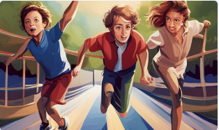
마법 돌의 시간 여행

Slide 2
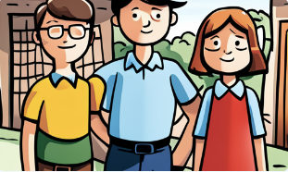
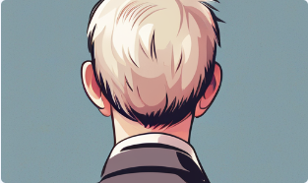


어느 봄날, 작은 마을에 사는 세 친구들이 함께 모험을 떠나는 이야기가 시작됩니다. 세 친구는 각자 특별한 능력과 개성을 가지고 있었습니다. 그들의 이름은 지민, 소희, 그리고 태준이었습니다.
어느 날, 세 친구는 놀이공원에서 즐거운 하루를 보내고 있었습니다. 지민은 미묘한 사람들의 기분을 읽을 수 있는 특별한 능력을 가지고 있었습니다. 소희는 동물들과 소통할 수 있는 능력을 지녔으며, 태준은 엄청난 체력으로 빠른 속도로 달리고 뛸 수 있었습니다.

Slide 3

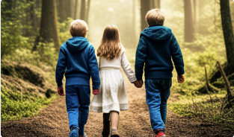
놀이공원에서 재미있는 시간을 보내던 중, 갑자기 놀이공원의 시계가 이상하게 돌아가기 시작했습니다. 세 친구들은 이상한 일이 벌어지고 있다는 것을 눈치채고 모험을 떠나기로 결심했습니다.
첫 번째 장소는 마을 근처의 숲이었습니다. 숲으로 들어가자마자 지민은 낯선 에너지를 느꼈습니다. 소희는 숲 속의 동물들과 대화를 시도해보았고, 동물들이 마치 무언가를 예감하듯 조용한 것을 알려주었습니다. 태준은 숲 속에서도 빠른 속도로 달릴 수 있어, 다른 두 친구들과 함께 미끄럼틀과 그네, 짚라인을 타며 놀았습니다.

Slide 4


그러나 어느 순간, 숲의 중심에서 세 친구들은 거대한 마법 돌을 발견했습니다. 그 돌은 시계처럼 생겼지만, 이상한 기운을 풍기고 있었습니다. 그리고 그 순간, 세 친구들은 돌의 힘에 의해 과거로 시간 여행을 하게 되었습니다.
과거에 빠져든 세 친구들은 자신들이 일어날 미래를 상상할 뿐 아니라, 현재 시간을 어떻게 바로잡을 수 있을지에 대한 아이디어도 찾게 됩니다. 그들은 더 많은 모험과 재미를 만끽하며, 지민의 특별한 능력과 소희의 동물 소통 능력, 그리고 태준의 체력을 활용하여 다양한 어려움을 극복하면서 시간 여행을 마칠 수 있게 됩니다.

Slide 5

마침내, 세 친구들은 놀이공원으로 돌아오는데 성공하고 모두에게 자신들의 놀라운 경험을 나누며 즐거운 시간을 보냈습니다. 그리고 그들은 이제부터는 서로의 특별한 능력을 더욱 발전시켜 새로운 모험을 준비하며 미래를 향해 함께 나아가기로 다짐한 것이었습니다.

